Slide 1
"Самый Большой Урок в Мире"
16 октября 2015года
в ГБОУ ООШ с.Старосемейкино
прошёл
«Самый Большой Урок
в Мире"

Slide 2
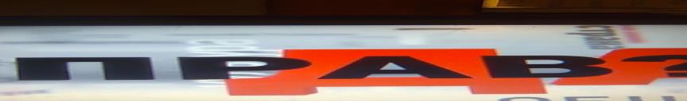
ЦЕЛИ УРОКА:
Ознакомить учащихся с концепцией «Общемировых целей в области устойчивого развития» и обсудить роль образования в достижении этих целей.
Формировать понимание ситуации с доступностью образования во всем мире и в России в частности.
Помочь учащимися осознать, что стопроцентный доступ к образованию – задача не только законодателей, но и всего общества.
Воспитывать у учащихся чувство уважения к своим школьным товарищам независимо от их психических, физических и интеллектуальных способностей.

Slide 3
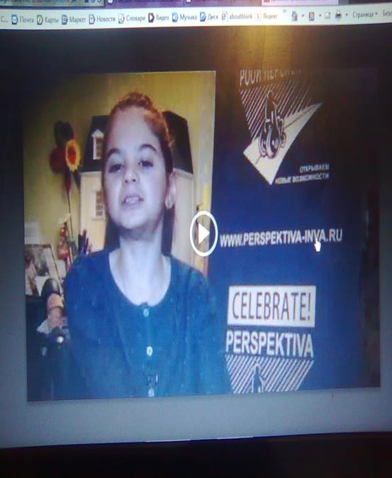
Слова учителя:
«НашУрок необычен тем, что к нам присоединяются прямым включением заместитель Министра образования и науки Российской Федерации – Вениамин Шаевич Каганов и всемирно известная модель, основатель фонда «Обнаженные сердца» Наталья Водянова»

Slide 4
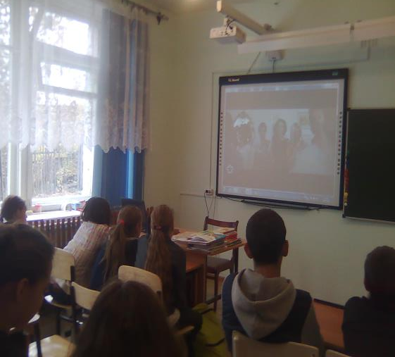
Какие из перечисленных целей вам кажутся самыми важными? (обсуждение мнений)
Верховенство закона
Отсутствие нищеты
Отсутствие голода
Равенство и отсутствие дискриминации
Борьба с изменением климата, вызванным техногенными причинами
Разумное природопользование
Право на чистый воздух и чистую воду
Возобновляемые источники энергии
Экономическая стабильность
Безопасность жизни
Гарантия обеспечения рабочими местами
Доступное жилье
Развитая и архитектурно доступная инфраструктура
Обеспечение условий здорового образа жизни
Внедрение инноваций
Качественное образование
Совместное достижение целей

Slide 5
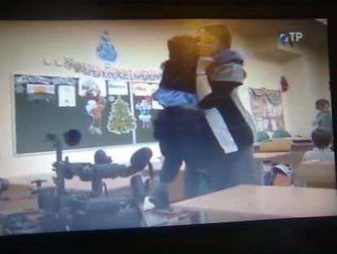
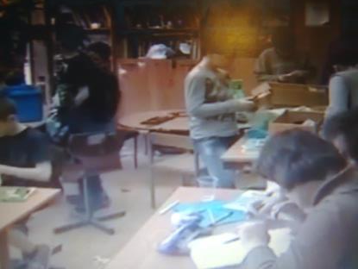
Учащиеся 5-9 классов познакомились с новым термином :
ИНКЛЮЗИВНОЕ ОБРАЗОВАНИЕ

Slide 6
ВАЖНОСТЬ ОБРАЗОВАНИЯ
Зачем нужно образование?
Почему важно, чтобы дети ходили в школу?
А знаете ли вы, что далеко не у всех детей в мире есть возможность ходить в школу?
Почему, как вам кажется, не все дети ходят в школу? (примеры разных стран).
А в России все ли дети ходят в школу?
Обсуждение причин, почему по сравнению с другими странами, в России не 100% детей имеют доступ к образованию (школы есть повсюду в отличие от некоторых стран, но даже в мегаполисах инвалиды не имеют возможности учиться со сверстниками в одном классе).
ОБСУЖДЕНИЕ:
КАК ОБРАЗОВАНИЕ МОЖЕТ ПОМОЧЬ ДОСТИЖЕНИЮ ОБЩЕМИРОВЫХ ЦЕЛЕЙ?

Slide 7
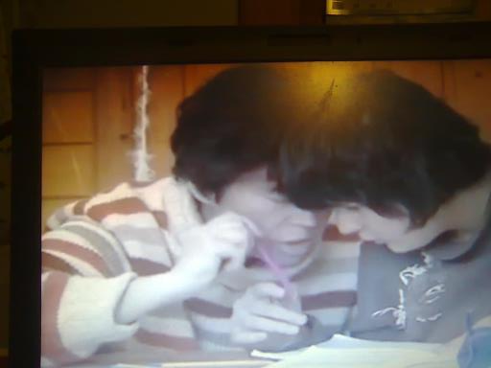
Инклюзивное образование
благодаря школе у нас появляются лучшие друзья. Именно в школе мы учимся вместе, мы начинаем узнавать и понимать, что мы все разные и принимать друг друга такими, какие мы есть.

Slide 8
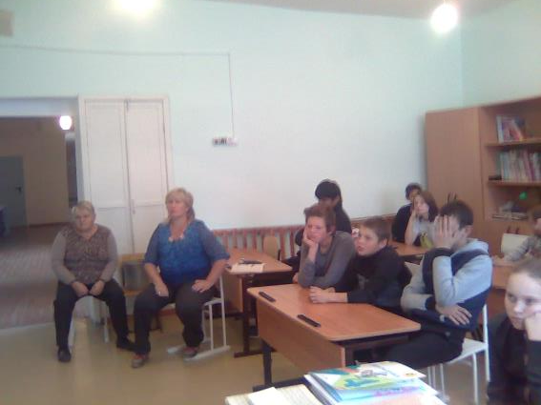
Они просто другие….
Людей с инвалидностью, особенностями развития не нужно считать больными. Они просто другие, у них разные возможности, но равные (такие же как у нас с вами) права.
Человек с детским церебральным параличом (аутизмом, синдром Дауна) – не болен. Он просто другой. Причина проблем человека с инвалидностью – это не его личные особенности, а препятствия вокруг него, которые ограничивают его возможности. Человеку с инвалидностью нужна обычная жизнь, такая же, как у его друзей, одноклассников и соседей. Любой человек станет человеком с ограниченными возможностями, если его окружить барьерами и ограничениями. Таким людям нужна поддержка окружающих, государства для того, чтобы передвигаться, общаться, обучаться.

Slide 9
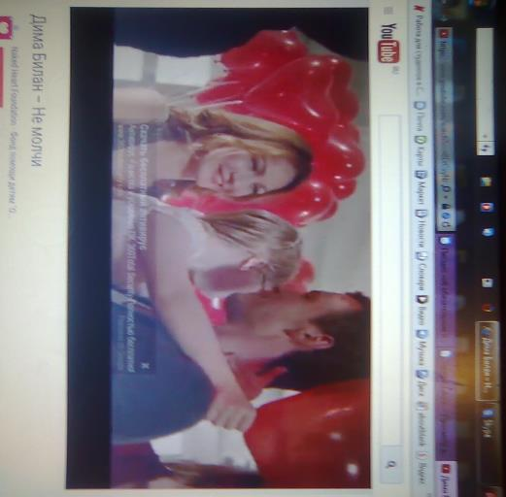
Бонус (для учащихся 5-11 классов) – видеоклип Д. Билана с участием Н. Водяновой «Не молчи»
Ссылка на клип, адрес доступа: https://youtu.be/n8LxCvyNJ30
Необходимо всегда помнить, что человек и личность – первично, а диагноз или особенность развития – вторично. Главное – человек!
«Страдать» нарушениями в развитии нельзя – страдать можно от боли или болезни, инвалидность не всегда сопровождается болью. Ребенок или взрослый не «страдает» а живет.
Люди с особыми потребностями - прежде всего люди. У них те же права и потребности, что и у всех людей – жить в семье, учиться, дружить, быть услышанными.
Когда мы говорим о таких людях и общаемся с ними и их близкими, стоит помнить об этом.

Slide 10
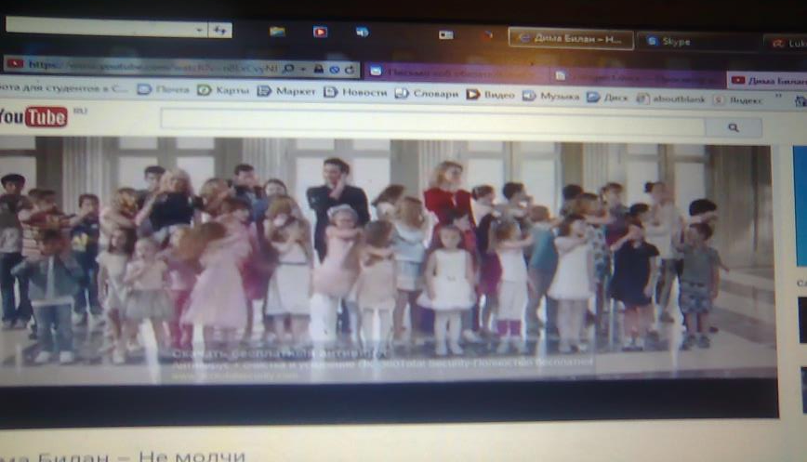
ПОДВЕДЕНИЕ ИТОГОВ УРОКА
Видеообращение Натальи Михайловны Водяновой
(файл «Наталья Водянова»)

